Slide 1
화면 정의서
carina.py

Slide 2
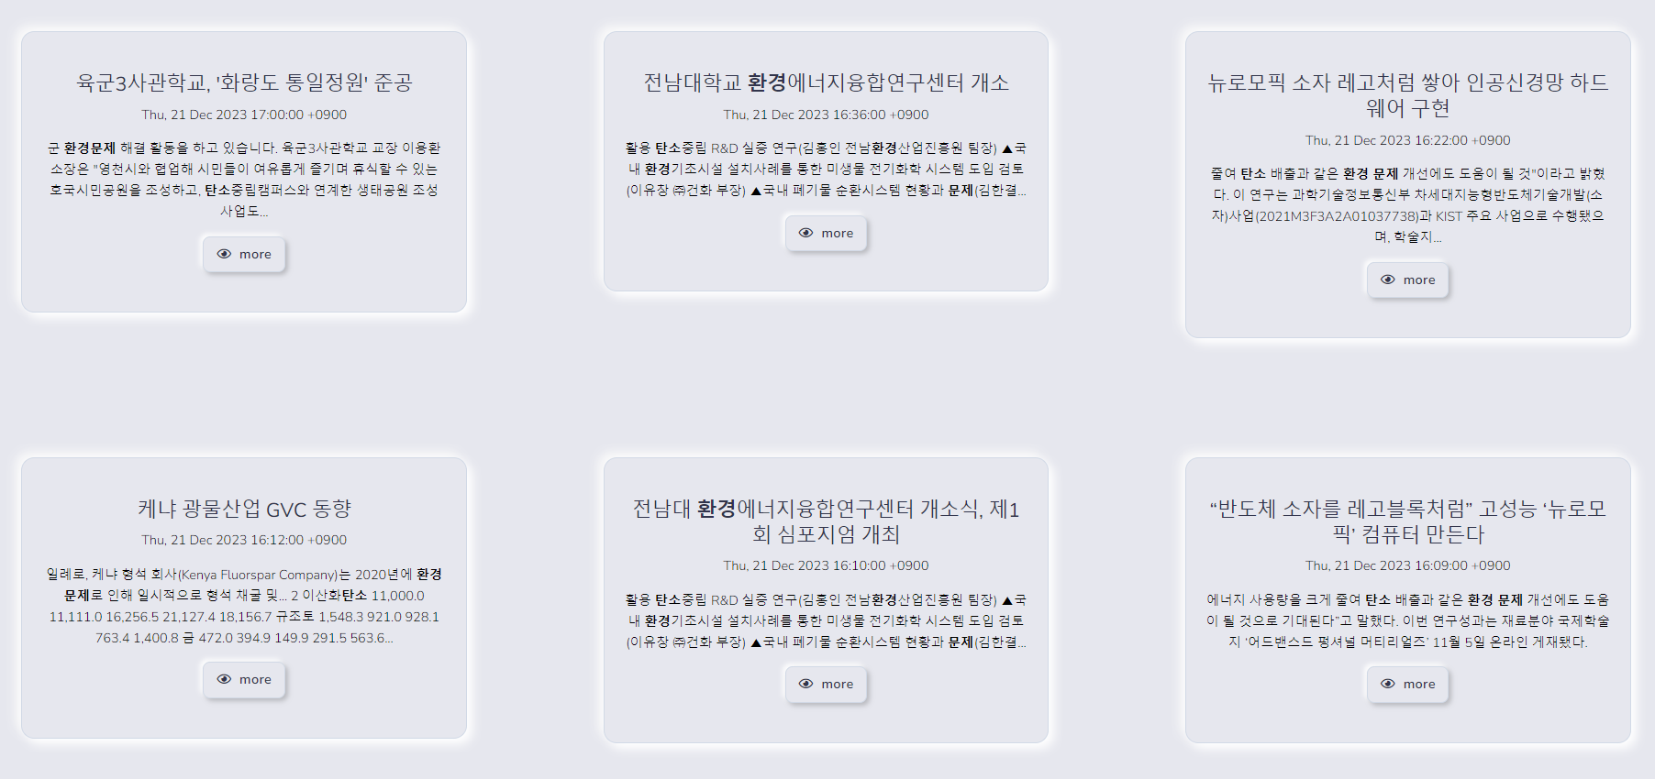
Page Title | 환경 뉴스 | Screen ID |  | Date | 2023-12-23
Screen Path | /news
Description
1 | 네이버 뉴스 api를 이용하여 환경과 관련된 기사들을 매일 업데이트 한다.
2 | More 버튼을 눌렀을 경우 해당 기사 페이지로 이동한다.
3
4
5
6
1
2
1

Slide 3
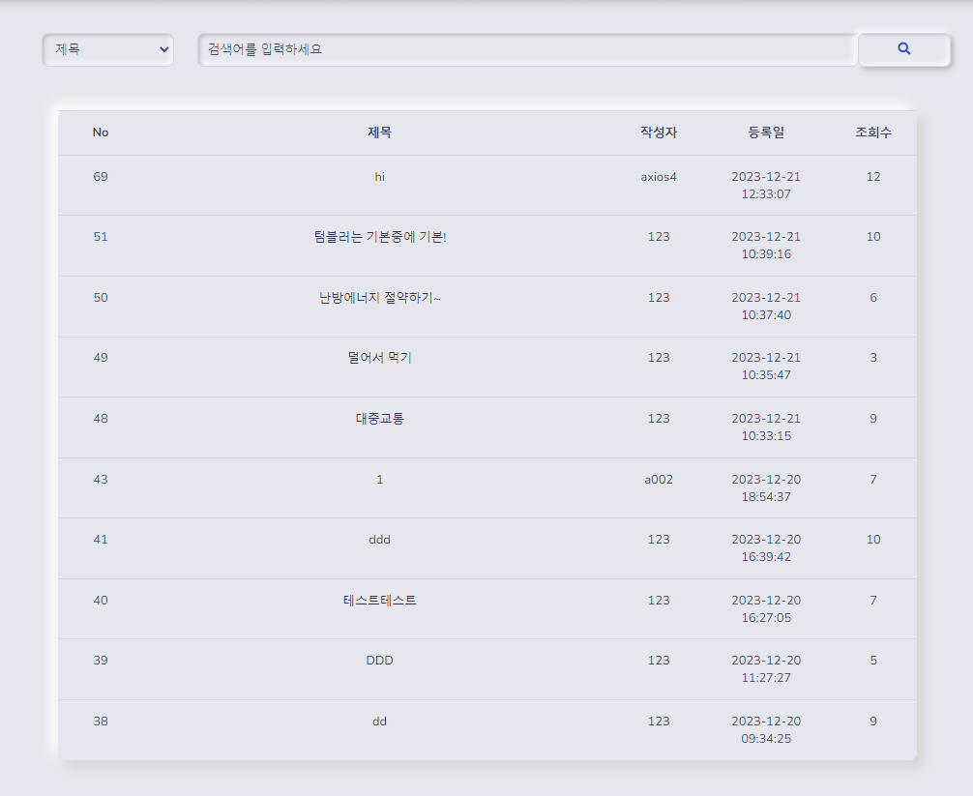
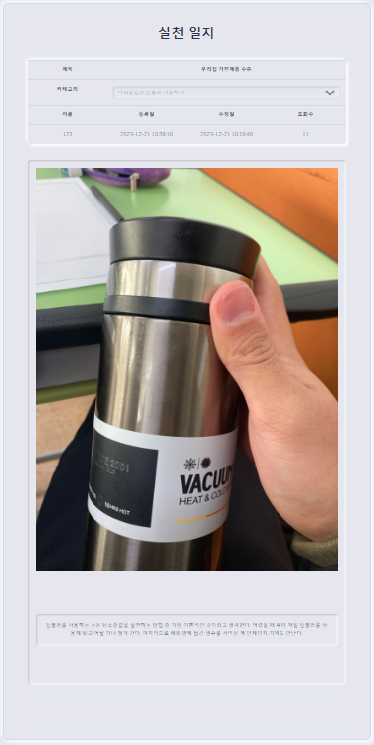
Page Title | 실천 일지 | Screen ID |  | Date | 2023-12-23
Screen Path | /actboard, /actboard
Description
1 | 제목 작성자 내용으로 실천 일지 게시판을 검색할 수 있다.
2 | 실천일지 게시판 번호 / 제목 / 작성자 / 등록일 / 조회수 를 나타내고 클릭했을 경우 해당 게시물로 이동한다.
3 | 실천 일지 사진 및 내용을 보여준다.
4
5
6
1
3
2

Slide 4
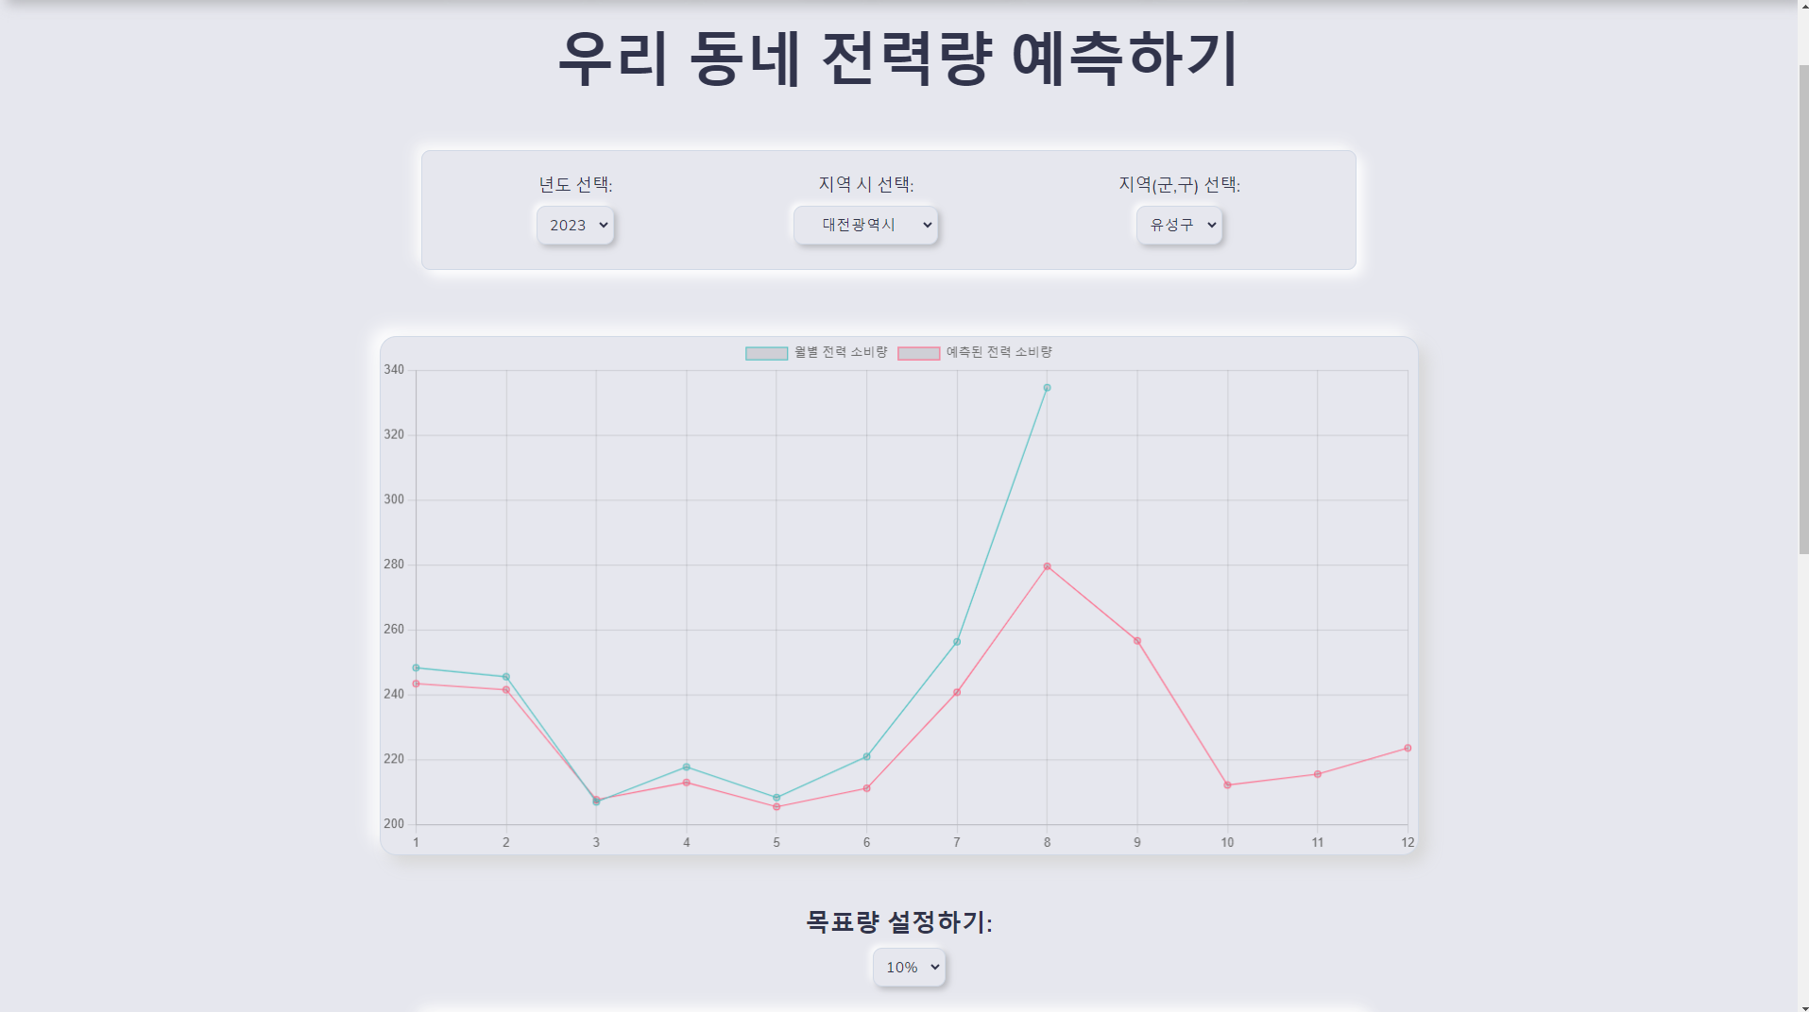
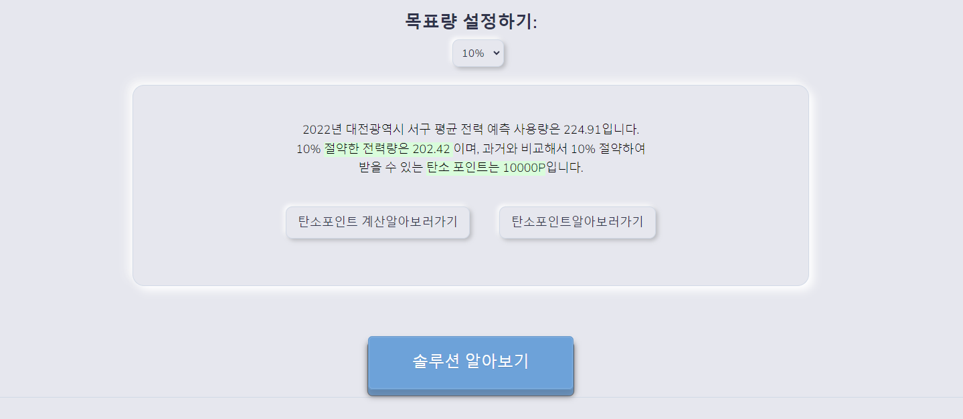
Page Title | 전력 예측 모델 | Screen ID |  | Date | 2023-12-23
Screen Path | /powerPrediction,
Description
1 | 사용자에게 연도 , 지역(시,도) , 지역(군,구) 별로 선택하게 하여 해당 지역의 전력량을 알아보게 한다.
2 | 선택한 지역의 전력 사용량을 보여주고 모델로 예측량을 보여준다.
3 | 사용자에게 목표 전력 감축 퍼센트를 정하게 하여 실질적으로 감축해야 할 전력량과 대략적으로 받을 수 있는 탄소포인트를 알려준다.
4
5
6
1
2
3

Slide 5
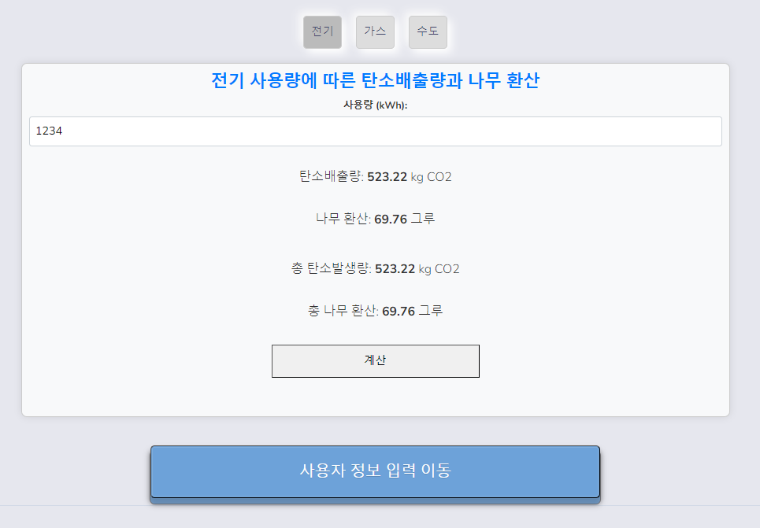
1
Page Title | 탄소 배출량 시뮬레이터 | Screen ID |  | Date | 2023-12-23
Screen Path | /simulater,
Description
1 | 사용자에게 전기 가스 수도 탭을 눌러 해당 항목을 선택하게 한다.
2 | 전기 가스 수도 사용량을 입력하게 하여 탄소 배출량과 나무로 환산했을 때의 값을 알려준다.
3
4
5
6
1
2

Slide 6
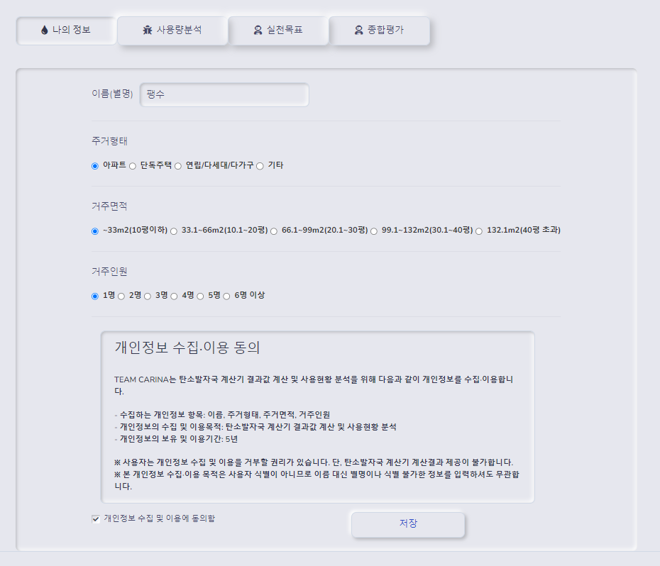
Page Title | 탄소 배출량 시뮬레이터 | Screen ID |  | Date | 2023-12-23
Screen Path | /simulater,
Description
1 | 사용자에게 나의 정보, 사용량 분석, 실천 목표, 종합 평가 탭을 눌러 해당 항목을 선택하게 한다.
2 | 이름과 주거 형태, 거주 면적, 거주 인원 선택하게 하여 대조군을 선택하게 한다.
3
4
5
6
1
2

Slide 7
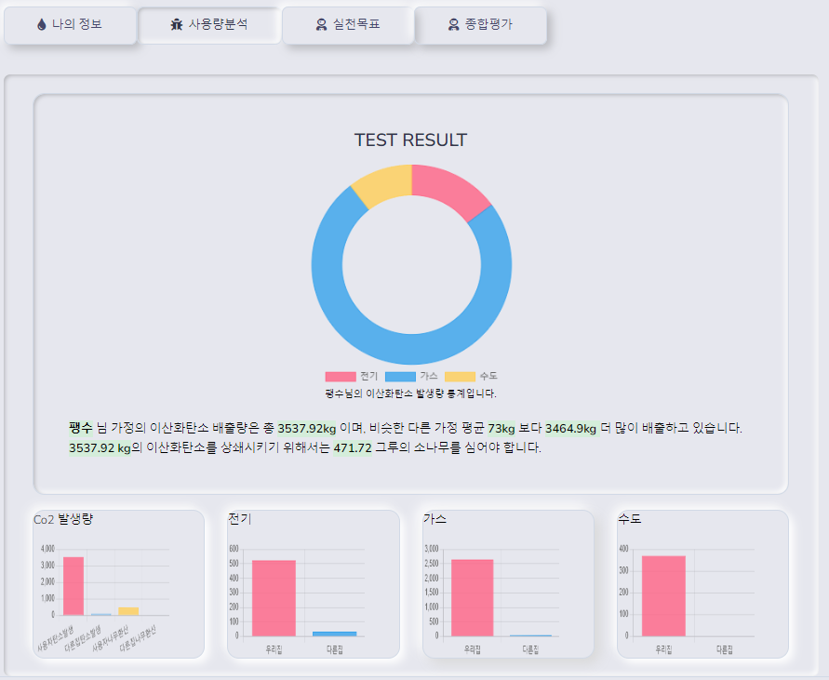
1
Page Title | 탄소 배출량 시뮬레이터 | Screen ID |  | Date | 2023-12-23
Screen Path | /simulater,
Description
1 | 입력받은 데이터를 바탕으로 다른 집과의 비교 데이터를 차트로 보여준다.
2
3
4
5
6
1

Slide 8
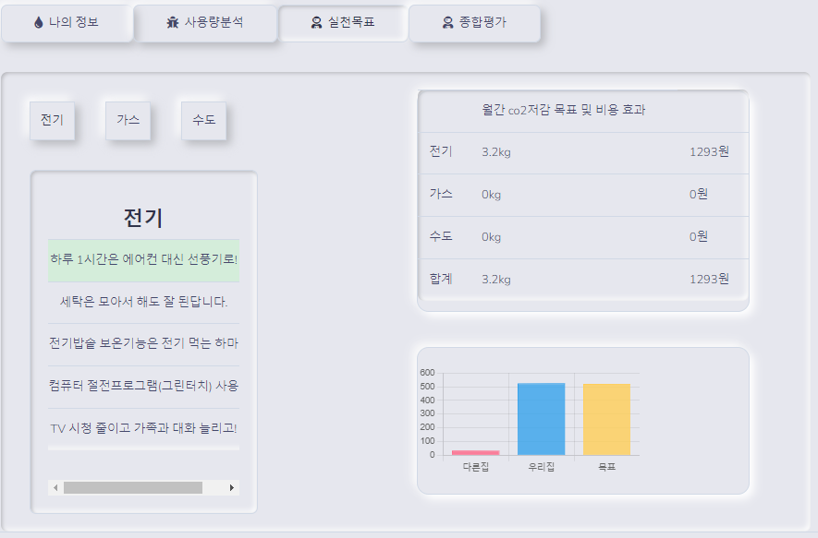
1
Page Title | 탄소 배출량 시뮬레이터 | Screen ID |  | Date | 2023-12-23
Screen Path | /simulater,
Description
1 | 입력받은 데이터를 바탕으로 다른 집과의 비교 데이터를 차트로 보여준다.
2 | 전기 / 가스 / 수도 별로 솔루션을 제시한다.
3 | 솔루션 별로 실천했을 때 실제로 얻을 수 있는 효과에 대해서 보여주고, 평균 데이터를 보여준다.
4
5
6
1
3
2

Slide 9
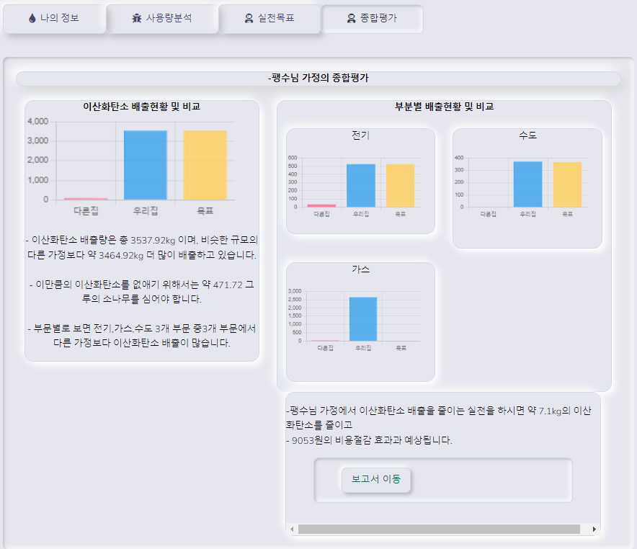
1
Page Title | 탄소 배출량 시뮬레이터 | Screen ID |  | Date | 2023-12-23
Screen Path | /simulater,
Description
1 | 이산화탄소 총 배출량과 목표량을 보여주고 종합평가를 내려준다.
2 | 전기 / 가스 / 수도 별로 다른 집과 비교하여 얼마나 더 쓰고 있는지 시각적으로 보여준다.
3 | 해당 결과를 보고서로 다운받을 수 있도록 한다.
4
5
6
1
2
3

Slide 10
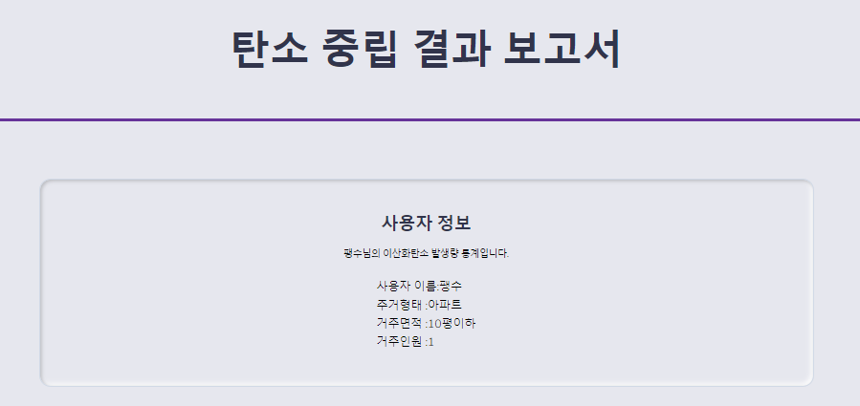
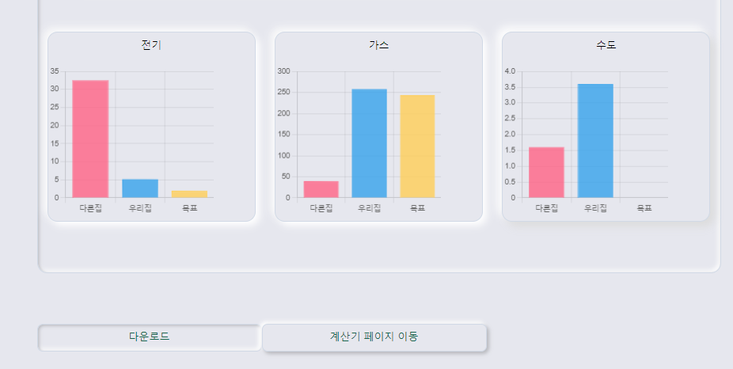
1
Page Title | 탄소 배출량 시뮬레이터 | Screen ID |  | Date | 2023-12-23
Screen Path | /simulater,
Description
1 | 해당 결과를 PDF 형식으로 보여준다.
2 | PDF 파일을 다운받을 수 있게 하거나 다시 시뮬레이터 페이지로 돌아갈 수 있도록 한다
3
4
5
6
1
2

Slide 11
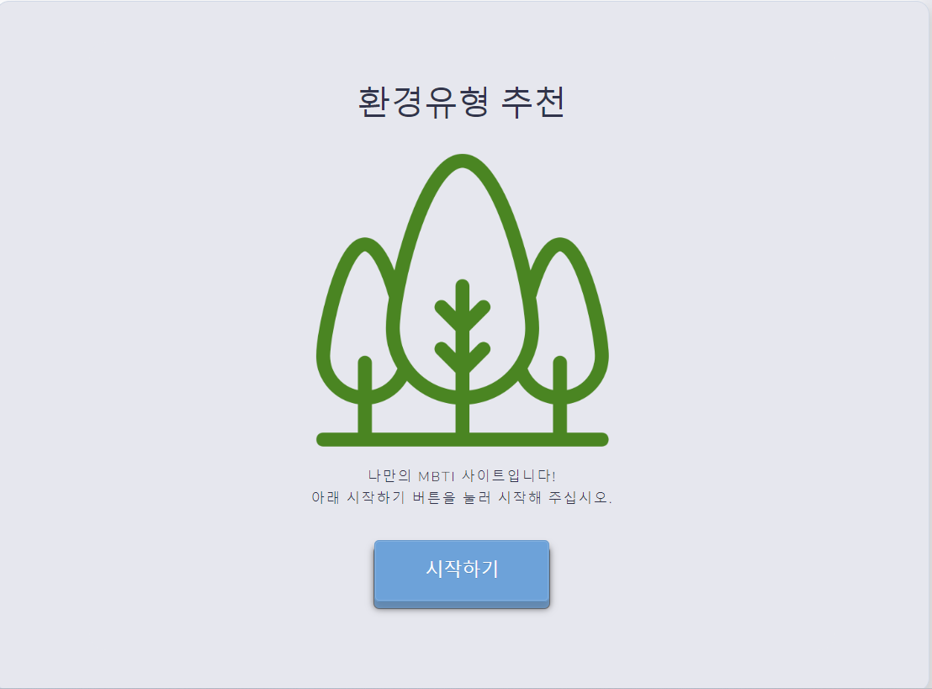
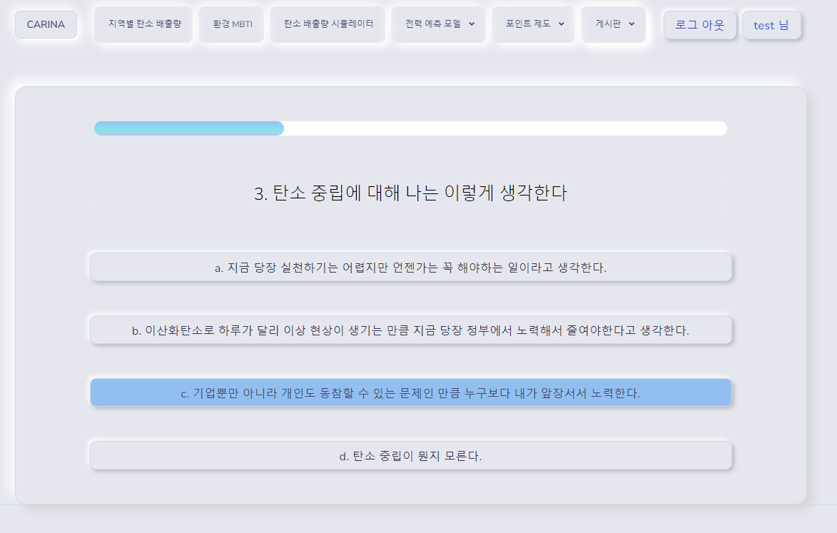
1
Page Title | 탄소 배출량 시뮬레이터 | Screen ID |  | Date | 2023-12-23
Screen Path | /mbti,
Description
1 | Mbti 시작하기 버튼을 클릭하면 환경 mbti 문제들을 보여준다.
2 | 10개의 질문에 답하는 항목에 따라 알고리즘을 만들어서 여러 선택지 중 한가지가 나오도록 한다.
3
4
5
6
2
1

Slide 12
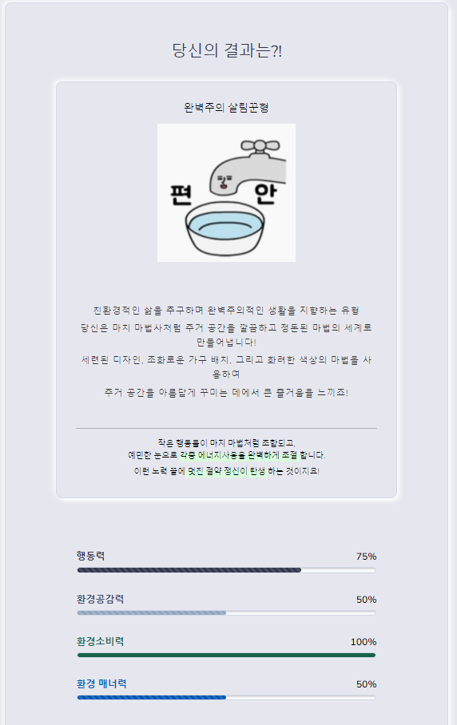
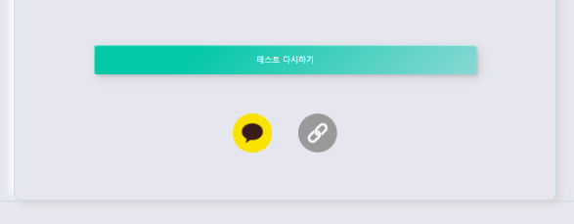
Page Title | 탄소 배출량 시뮬레이터 | Screen ID |  | Date | 2023-12-23
Screen Path | /mbti,
Description
1 | 6개로 나눠진 세부 항목 중 자신이 어디에 속하는지 보여준다.
2 | 테스트 다시하기와 공유하기 버튼을 통해 sns로 결과를 공유할 수 있도록 한다.
3
4
5
6
1
2

